Slide 1

БЮДЖЕТ ДЛЯ ГРАЖДАН
Отчет об исполнении
бюджета муниципального образования Красногородский муниципальный округ за 2024 год

Slide 2

Дорогие граждане!
Представляем вашему вниманию информационную брошюру об исполнении бюджета Красногородского муниципального округа за 2024 год, подготовленную в рамках мероприятий, направленных на повышение финансовой грамотности населения, открытости и прозрачности бюджета МО Красногородский муниципальный округ. В брошюре отражены основные параметры исполнения бюджета муниципального образования Красногородский муниципальный округ за 2024 год в краткой и доступной форме: основные показатели социально-экономического развития, основные источники формирования доходов бюджета, приоритетные направления расходования объемы бюджетных средств, направляемые на финансирование социально-значимых мероприятий. Мы постарались изложить информацию об исполнении местного бюджета в понятной и доступной для широкого круга пользователей форме.

Slide 3





Основные термины и понятия по бюджету
Сбалансированным бюджет считается тогда,
когда его доходы и расходы равны между собой
или имеют максимально
сближенные значения
Дефицит бюджета – это превышение расходов над доходами
Профицит бюджета – это
превышение доходов над расходами
Сбалансированный бюджет

Slide 4


Основные термины и понятия по бюджету
Межбюджетные трансферты - это денежные средства, передаваемые из одного бюджета
бюджетной системы РФ другому

Slide 5

Виды межбюджетных трансфертов
Предоставляются на безвозвратной основе на первоочередные расходы без установления конкретных целей использования
Дотации
Предоставляются на финансирование «переданных» полномочий другим публично-правовым образованиям
Субвенции
Предоставляются на условиях долевого софинансирования расходов других бюджетов
Субсидии
Иные межбюджетные трансферты
Носят безвозмездный и безвозвратный
характер

Slide 6

Основные понятия
Межбюджетные отношения
01
Доходы на исполнение федеральных и областных полномочий
Бюджет муниципального образования
02
Собственные доходы
Расходы на полномочия муниципального округа,
источник
Закон № 131-ФЗ
03
04
Расходы на федеральные и областные полномочия в пределах переданных средств –источник - Закон об областном бюджете

Slide 7
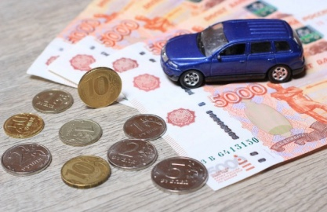




Участие общественности в бюджетном процессе
Налогоплательщик помогает формировать доходную часть бюджета
Налог на доходы физических лиц
Налог на имущество физических лиц
Транспортный налог
Земельный налог

Slide 8





Доходы бюджета
Налоговые доходы- это доходы от уплаты налогов, установленных Налоговым кодексом Российской Федерации (федеральные, региональные и местные налоги и сборы, специальные налоговые режимы)
1
Неналоговые доходы— это поступления, генерируемые общественным (государственным или муниципальным) имуществом, поступления по операциям от прямого предоставления государством различных услуг и продажи товаров, а также платежи штрафного характера
2
Доходы округа
Безвозмездные поступления- это поступающие в бюджет денежные средства из других бюджетов бюджетной системы РФ, а так же перечисления от физических и юридических лиц
3

Slide 9




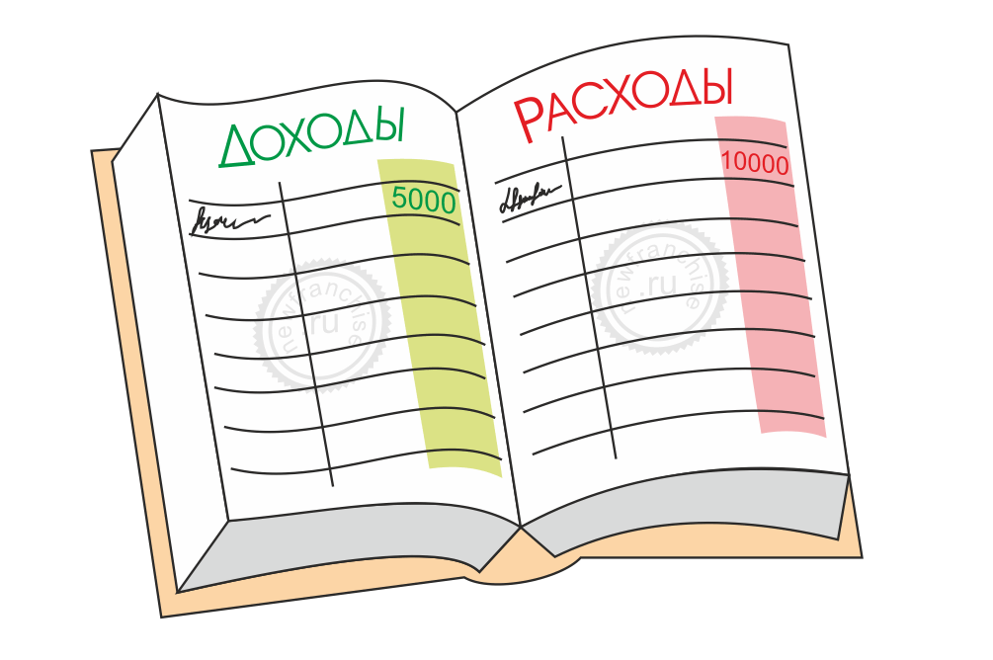
Основные параметры местного бюджета
тыс.руб.
Доходы
225184,2
Местный бюджет
Расходы
226771,4
Профицит
1587,2

Slide 10

Налоговые и неналоговые доходы и
безвозмездные поступления за 2024 год
тыс. руб.

Slide 11
Структура налоговых доходов
муниципального округа за 2024 год
тыс.руб.
Всего: 61447,2

Slide 12
Структура неналоговых доходов за 2024 год
тыс.руб.
Всего : 5432,9

Slide 13
Структура безвозмездных поступлений от других бюджетов бюджетной системы РФ за 2024 год
тыс.руб.
Всего:
2024-158304,1

Slide 14
Показатели исполнения доходов муниципального образования
Красногородский муниципальный округ за 2024 год
тыс. руб.
Доходы всего
Исполнение 99,6%
Налоговые и неналоговые поступления
Безвозмездные поступления
план
факт
план
факт
Исполнение 104,6%
Исполнение 97,7%
план
факт

Slide 15
Исполнение бюджета по доходам за 2024 год
тыс.руб.
Наименование | Уточненный план | Фактическое исполнение | % исполнения | Причина отклонения
Безвозмездные поступления от других бюджетов бюджетной системы РФ | 162034,7 | 158304,1 | 97,7
Плата за негативное воздействие на окружающую среду | 175,0 | 150,1 | 85,8 | Уменьшением количества природопользователей
Государственная пошлина | 425,0 | 1013,2 | 238,4 | Увеличение обращения граждан
Налоги на акцизы по подакцизным товарам | 13382,0 | 14355,0 | 107,3 | Увеличение спроса на автомобильный бензин
Доходы от использования имущества, находящегося в государственной и муниципальной собственности | 1085,0 | 985,2 | 90,8 | Уменьшение заключенных договоров аренды
Доходы от продажи материальных и нематериальных активов | 5975,0 | 199,1 | 3,3 | Сделки по продаже объектов недвижимости не состоялись
Налог на доходы физических лиц | 35877,0 | 39803,6 | 110,9 | Увеличение доходов граждан
Доходы на совокупный доход | 1605,0 | 1626,3 | 101,3
Прочие неналоговые доходы, включая инициативные платежи от населения | 87 | 70 | 80,5 | Уменьшение количества инициативных платежей
Налог на имущество | 4450,0 | 4649,1 | 104,5
Доходы от штрафов, санкций, возмещений ущерба | 150,0 | 274,2 | 182,8 | Увеличении административных нарушений, налагаемые мировыми судьями, комиссиями по делам несовершеннолетних и защите их прав
Доходы от оказания платных услуг и компенсации затрат государства | 736,0 | 3754,3 | 510,1 | Возврат средств использованных не по целевому назначению

Slide 16
Структура расходов бюджета округа в разрезе
муниципальных программ за 2024 год и
непрограммной деятельности
тыс.руб.

Slide 17


Удельный вес расходов в рамках
муниципальных программ за 2024 год
тыс.руб.
226771,4
226591,9
1
179,5
2
3
Программные расходы
99,92%
Всего
Непрограммные расходы
0,08%

Slide 18
Структура расходов бюджета муниципального округа по разделам и подразделам бюджетной классификации за 2024 год
тыс.руб.
Раздел, подраздел бюджетной классификации |  | Уточненный план | Исполнено | %
ОБЩЕГОСУДАРСТВЕННЫЕ ВОПРОСЫ | 0100 | 49216,3 | 47572,2 | 96,7
Функционирование высшего должностного лица субъекта Российской Федерации и муниципального образования | 0102 | 2159,5 | 2114,0 | 97,9
Функционирование Правительства Российской Федерации, высших исполнительных органов государственной власти субъектов Российской Федерации, местных администраций | 0104 | 17988,3 | 17481,5 | 97,2
Функционирование представительных органов муниципальных образований | 0103 | 54,0 | 54,0 | 100
Судебная система | 0105 | 2,0 | 0 | 0
Обеспечение деятельности финансовых, налоговых и таможенных органов и органов финансового (финансово-бюджетного) надзора | 0106 | 5767,1 | 5645,4 | 97,9
Резервные фонды | 0111 | 35,6 | 0,0 | 0
Другие общегосударственные вопросы | 0113 | 4701,7 | 4592,5 | 97,7
НАЦИОНАЛЬНАЯ ОБОРОНА | 0200 | 363,5 | 363,5 | 100
Мобилизация и вневойсковая подготовка | 0203 | 363,5 | 363,5 | 100
НАЦИОНАЛЬНАЯ БЕЗОПАСНОСТЬ И ПРАВООХРАНИТЕЛЬНАЯ ДЕЯТЕЛЬНОСТЬ | 0300 | 387,6 | 335,3 | 86,5
Защита населения и территории от чрезвычайных ситуаций природного и техногенного характера, гражданская оборона | 0309 | 56,5 | 47,6 | 84,2
Защита населения и территории от чрезвычайных ситуаций природного и техногенного характера, пожарная безопасность | 0310 | 301,1 | 265,1 | 88,0
Другие вопросы в области национальной безопасности и правоохранительной деятельности | 0314 | 30,0 | 22,6 | 75,3
НАЦИОНАЛЬНАЯ ЭКОНОМИКА | 0400 | 34139,8 | 32190,9 | 94,3
Общеэкономические вопросы | 0401 | 70,0 | 70,0 | 100
Сельское хозяйство и рыболовство | 0405 | 44,9 | 34,9 | 77,7
Транспорт | 0408 | 2926,7 | 2786,0 | 95,2
Дорожное хозяйство | 0409 | 31052,9 | 29254,8 | 94,2
Другие вопросы в области национальной экономики | 0412 | 45,3 | 45,2 | 99,8

Slide 19
Структура расходов бюджета муниципального округа по разделам и подразделам бюджетной классификации за 2024 год (продолжение)
тыс.руб.
Раздел, подраздел бюджетной классификации |  | Уточненный план | Исполнено | % исполнения
ЖИЛИЩНО-КОММУНАЛЬНОЕ ХОЗЯЙСТВО | 0500 | 22218,6 | 21235,3 | 95,6
Жилищное хозяйство | 0501 | 489,0 | 488,7 | 99,9
Коммунальное хозяйство | 0502 | 9663,9 | 9579,0 | 99,1
Другие вопросы в области жилищно-коммунального хозяйства | 0503 | 12065,7 | 11167,6 | 92,6
ОХРАНА ОКРУЖАЮЩЕЙ СРЕДЫ | 0600 | 6790,8 | 6790,4 | 100
Другие вопросы в области окружающей среды | 0605 | 6790,8 | 6790,4 | 100
ОБРАЗОВАНИЕ | 0700 | 96206,1 | 94628,7 | 98,4
Дошкольное образование | 0701 | 16605,4 | 16389,9 | 98,7
Общее образование | 0702 | 65809,6 | 64709,6 | 98,3
Дополнительное образование детей | 0703 | 13002,1 | 12781,4 | 98,3
Другие вопросы в области образования | 0709 | 789 | 747,8 | 94,8
КУЛЬТУРА, КИНЕМАТОГРАФИЯ | 0800 | 19011,1 | 18766,9 | 98,7
Культура | 0801 | 19011,1 | 18766,9 | 98,7
СОЦИАЛЬНАЯ ПОЛИТИКА | 1000 | 4183,9 | 4121,9 | 98,5
Пенсионное обеспечение | 1001 | 1412,2 | 1397,3 | 98,9
Социальное обеспечение населения | 1003 | 113,0 | 103,0 | 91,2
Охрана семьи и детства | 1004 | 2658,7 | 2621,6 | 98,6
ФИЗИЧЕСКАЯ КУЛЬТУРА И СПОРТ | 1100 | 899,0 | 766,3 | 85,2
Физическая культура | 1101 | 324,2 | 324,2 | 100
Другие вопросы в области физической культуры и спорта | 1105 | 574,8 | 442,1 | 76,9

Slide 20
Структура расходов бюджета округа за 2024 год
тыс.руб.

Slide 21





Муниципальный долг, кредиторская задолженность
тыс.руб.
Бюджетные кредиты,
привлеченные в бюджет от других
бюджетов бюджетной системы РФ
Ценные бумаги
Муниципальный долг
2023 - 0,0 тыс. руб.
2024 - 0,0 тыс. руб.
Муниципальные гарантии
Кредиты, полученные от
кредитных организаций
Просроченной кредиторской задолженности нет.

Slide 22
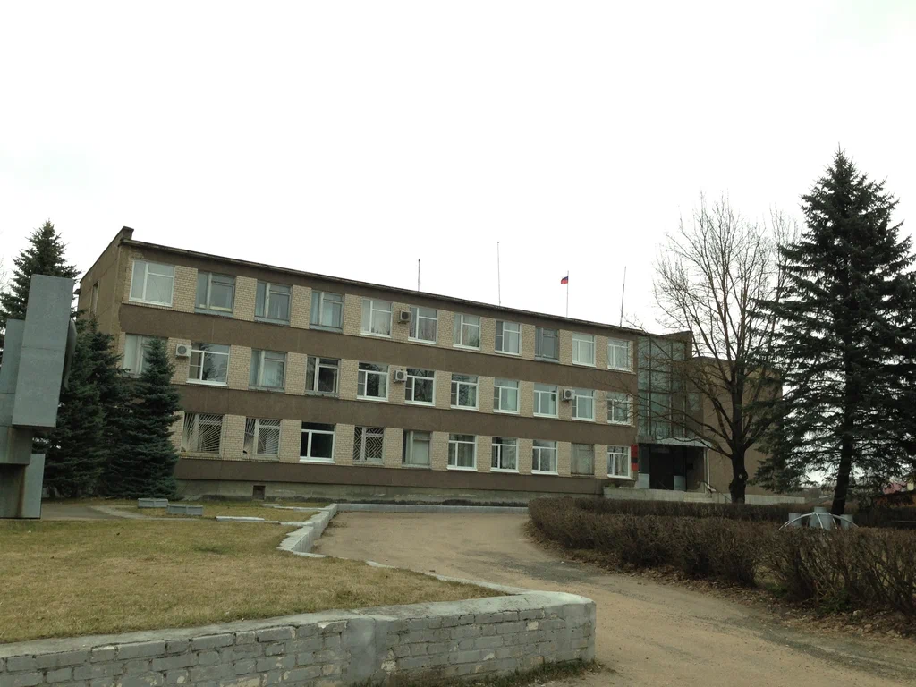
Контактная информация
Финансовое управление Администрации
Красногородского МУНИЦИПАЛЬНОГО ОКРУГА
Адрес: 182370 рп. Красногородск, ул. Советская, 6.
тел./факс (881137) 2-12-53, 2-14-43

Slide 23


Спасибо, что посетили
информационный ресурс
«Бюджет для граждан».

